Slide 1


ÚČASŤ KOMORY GEODETOV A KARTOGRAFOV
NA TVORBE LEGISLATÍVNYCH DOKUMENTOV
NA SLOVENSKU
Prof. Ing. A. Kopáčik PhD.
Komora geodetov a kartografov
predseda@kgk.sk
www.kgk.sk

Slide 2
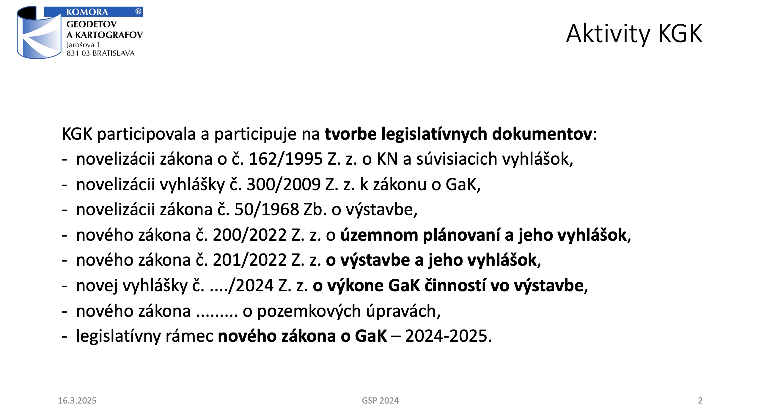
Legislatívny proces

Slide 3
Legislatívny proces
Pôvodný zákon č. 50/1976 Zb. o územnom plánovaní a stavebnom poriadku (stavebný zákon) v znení neskorších predpisov .
najdlhšie používaný,
najviac upravovaný (vyše 50 noviel),
- ....

Slide 4
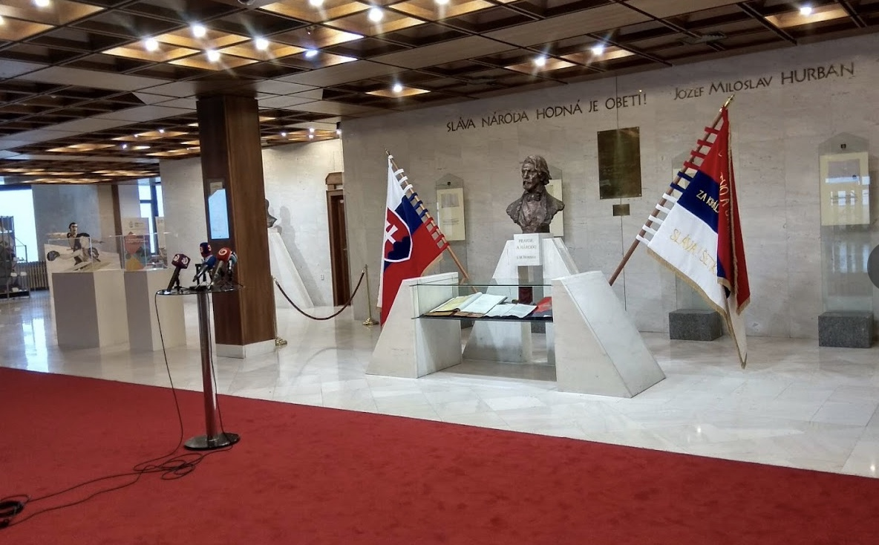
Legislatívny proces
Zákon č. 200/2022 Z. z. o územnom plánovaní – účinnosť 1.4.2024
Zákon č. 201/2022 Z. z. o výstavbe – účinnosť 1.4.2024 / zmena 1.4.2025
....
Programové vyhlásenie Vlády SR (2023-2027)
.... návrh nového stavebného zákona

Slide 5
Legislatívny proces
V dôvodovej správe k návrhu nového zákona sa uvádza, že
„Zákon o výstavbe prijatý v roku 2022 sa nachádza v stave inštitucionálnej nepripravenosti a k dátumu účinnosti 01. apríla 2025 je nevykonateľný.“.
Návrh nového zákona má najmä
posilniť postavenie vlastníkov pozemkov a stavieb,
zjednodušiť činnosť orgánov štátnej stavebnej správy,
zjednodušiť stavebné konanie,
sprísniť odbornú prípravu zamestnancov stavebných úradov,
zvýrazniť postavenie oprávnených osôb vo výstavbe (projektant, stavbyvedúci, zhotoviteľ stavby, stavebný dozor, geodet a statik).

Slide 6
Legislatívny proces
Harmonogram prípravy dokumentu
07/2024 zverejnený prvá verzia zákona,
08/2024 spustené a ukončené MPK,
12/2024 zákon posunutý na rokovanie NR SR,
05.02.2025 zákon schválený NR SR pod označením č. 25/2025 Z. z. (Nový stavebný zákon)
19.02.2025 schválený zákon č. 26/2025 Z. z., ktorým sa mení a dopĺňa
78 legislatívnych dokumentov SR medzi inými aj ...
.... zákon 215/1995 Z. z. o geodézii a kartografii

Slide 7
Zákon 25/2025 Z. z. – nový stavebný zákon
Zákon ...
reflektuje digitalizáciu začatú v zákone č. 200/2022 Z. z. o územnom plánovaní
znižuje sa administratívna záťaž stavebných úradov,
zjednodušuje sa proces povoľovania stavieb, zvádza sa proces o stavebnom zámere, rozširuje sa okruh stavieb, ktoré nevyžadujú posúdenie,
taxatívne menuje vyhradené činnosti vo výstavbe – medzi nimi aj vybrané GAK činnosti,
zavádza sa systém kontrolných prehliadok,
zavádza sprísnené podmienky na zhotovovanie vyhradených stavieb,
zavádza novú kategorizáciu – drobné, jednoduché a vyhradené stavby.

Slide 8
Vyhlášky k zákonom ...
Vyhlášky k zákonu č. 200/2022 Z. z. upravujú ...
štandardy a metodiku spracovania územnoplánovacej dokumentácie a územnoplánovacích podkladov,
obsah a spôsob spracovania územnoplánovacej dokumentácie a územnoplánovacích podkladov, všeobecné požiadavky na priestorové usporiadanie územia a funkčné využívanie územia,
územnotechnické požiadavky na výstavbu,
obsah a formu žiadosti o zápis do registra odborne spôsobilých osôb a spôsob overenia odbornej spôsobilosti,
vzory formulárov používaných informačným systémom.

Slide 9
Vyhlášky k zákonom ...
Vyhlášky k zákonu č. 25/2025 Z. z. upravujú ...
členenie stavieb,
obsah podaní a obsah a rozsah dokumentácie stavby,
stavebno-technické požiadavky na stavby,
stavebno-technické požiadavky na bezbariérové užívanie stavieb,
obsah a rozsah odborného vzdelávania zamestnancov v stavebnom úrade, v regionálnom úrade a spôsob jeho zabezpečenia,
podrobnosti o postavení a činnosti geodeta pri príprave, zhotovovaní stavby a užívaní stavby a o výkone geodetických a kartografických činností vo výstavbe.

Slide 10
Vyhláška o GAK činnostiach ... (1)
Vyhláška o GAK činnostiach upravuje obsah a náležitosti dokumentácie súvisiacej s
prípravou mapových podkladov a ďalších geodetických podkladov stavby,
protokolárnym odovzdaním a prevzatím geodetických podkladov stavby,
zhotovením a kontrolou vytyčovacích výkresov na vytýčenie priestorovej polohy stavby a podrobné vytýčenie stavby,
vyhotovením projektu vytyčovacej siete a vybudovaním vytyčovacej siete,
vyznačením priebehu podzemných vedení a inžinierskych sietí na pozemku, na ktorom sa zhotovuje stavba; ak si to charakter stavby vyžaduje aj na susednom pozemku,
kontrolným meraním terénu pred začatím zemných prác,
vytýčením priestorovej polohy stavby a podrobným vytýčením stavby,

Slide 11
Vyhláška o GAK činnostiach ... (2)
Vyhláška o GAK činnostiach upravuje obsah a náležitosti dokumentácie súvisiacej s
kontrolou vytýčenia stavby,
kontrolným meraním geometrických parametrov stavby alebo technologického zariadenia,
vyhotovením projektu na meranie posunov a pretvorení,
realizáciou merania posunov a pretvorení,
vyhotovením podkladov pre informačný systém územného plánovania a výstavbu a podkladov pre iné informačné systémy verejnej správy a pre informačné systémy správcov inžinierskych stavieb, inžinierskych sietí,
vyhotovením podkladov pre technickú účelovú mapu, ak sa vyžaduje, napríklad technická mapa mesta, základná mapa diaľnice, jednotná železničná mapa, základná mapa závodu,

Slide 12
Vyhláška o GAK činnostiach ... (3)
Vyhláška o GAK činnostiach upravuje obsah a náležitosti dokumentácie súvisiacej s
realizáciou merania skutočného zhotovenia stavby a vyhotovením geodetickej časti dokumentácie skutočného zhotovenia stavby,
realizáciou meraní na účel fakturácie stavebných prác a stavebných výkonov,
vyhotovením dokumentácie geodetických a kartografických činností na účel ich záznamu v stavebnom denníku,
súborným spracovaním geodetickej časti informačného systému stavby,
vyhotovením dokumentácie a geodetických podkladov ku kolaudácii stavby a
vyhotovením porealizačnej dokumentácie stavby a podkladov na zápis stavby v informačnom systéme katastra nehnuteľností.

Slide 13
Vyhláška o GAK činnostiach ... (4)
Vyhláška o GAK činnostiach sa primerane vzťahuje aj na výkon geodetických a kartografických činností, ktoré súvisia s ...
- kontrolou technického, technologického a prevádzkového vybavenia stavieb počas
ich prevádzky a
- prípravou, zhotovením a prevádzkou technologických zariadení samostatných
výrobných celkov a priemyselných závodov, ktorými sú napríklad signalizačné a
zabezpečovacie zariadenia, montážne a výrobné linky, kolónie, reaktory, rotačné
pece, výťahy, žeriavy alebo žeriavové dráhy, generátory, turbíny, komíny,
chladiace veže.

Slide 14
Vyhláška o GAK činnostiach ... (5)
V závere vyhláška explicitne menuje dokumenty, elaboráty a podklady obsahujúce výsledky vybraných geodetických a kartografických činností, ktoré sú podľa § 6 zákona č. 215/1995 Z. z. o geodézii a kartografii predmetom autorizačného overenia.
Uvádza s odkazom na príslušné ustanovenia zákona č. 487/2021 Z. z. o Komore geodetov a kartografov povinnosť opatriť dokumentáciu autorizačnou doložkou a v prípade jej vyhotovenia v elektronickej podobe elektronickým podpisom vyhotoveným s použitím mandátneho certifikátu autorizovaného geodeta a kartografa.
účinnosť od 1.6.2025 - predpoklad

Slide 15
Vyhláška č. 300/2009 Z. z. .... novela
.... vynecháva existujúce ustanovenia upravujúce túto problematiku vo vyhláške ÚGKK SR č. 300/2009,
... upravuje používanie mandátnych certifikátov pri autorizačnom, úradnom overovaní výsledkov vybraných geodetických a kartografických činností, ako aj pri výkone činnosti znalca,
... precizuje viaceré ustanovenia nadväznosti na účinnosť nového stavebného zákona a nadväzujúcich vyhlášok.

Slide 16
Ďakujem za pozornosť!
Prof. Ing. A. Kopáčik PhD.
Komora geodetov a kartografov
predseda@kgk.sk
www.kgk.sk

